Slide 1

Moterų įtaka, jų reikšmė Liudo Vasario gyvenime

Slide 2
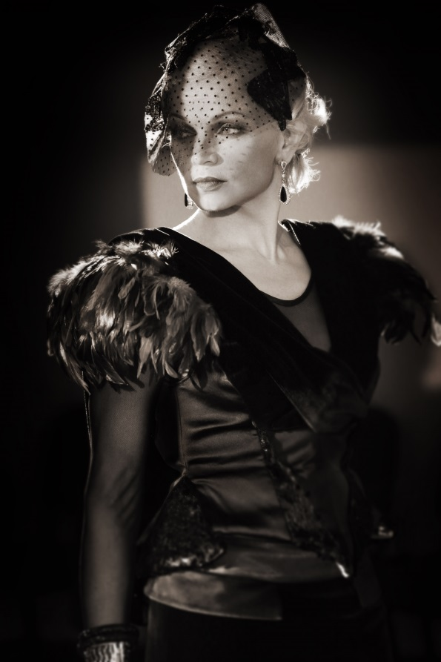
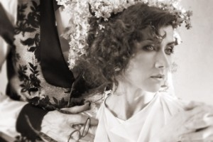

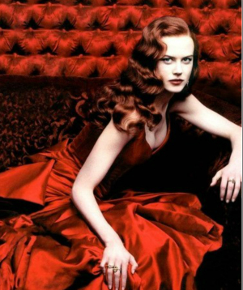
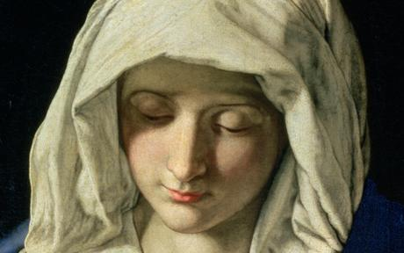

Slide 3

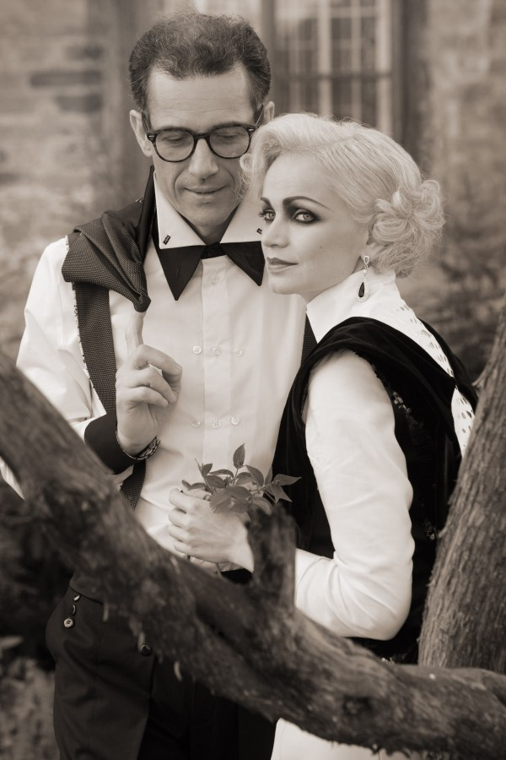
Liucė
Liucė pirmoji pažadino Vasario širdyje meilę
moteriai.
Meilė Liucei kėlė troškimą tobulėti, siekti kažko
geresnio: „Tad reikia augti, stiprėti, vyriškėti.
Pasižymėti Liucės akyse dabar jam atrodė
svarbiau, negu įgyti gerą reputaciją seminarijos
vyresnybės akyse.“
Liucė stengėsi išplėšti Vasarį iš sukaustyto pasaulio, grąžinti jam laimę.
Liucė buvo jo optimizmo šaltinis.

Slide 4
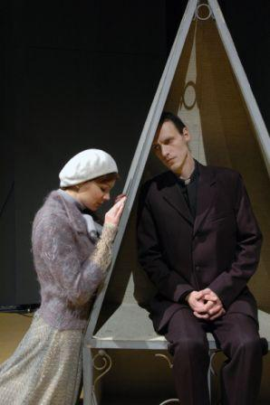
Pirmoji sukėlė Vasario sieloje maištą prieš
dvasininko gyvenimo taisykles.
Taip pat pirmoji jo poezijos kritikė.
Siekė atplėšti Vasarį nuo altoriaus ir
grąžinti į realų gyvenimą.
Liucės pasitraukimas iš gyvenimo buvo bene pati svarbiausia priežastis Liudo apsisprendimui išsižadėti kunigystės ir tapti tik geru poetu.

Slide 5
Ji apsigyveno Vasario sieloje, sudarydama tokį pasaulį, į kurį jaunas klierikas ateina pasisemti kūrybinio įkvėpimo.
Liucė ilgą laiką buvo jo vidaus atspara.

Slide 6
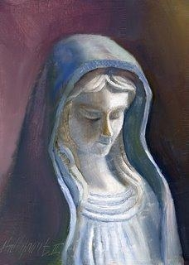

Katedros Nepažįstamoji
Katedros Nepažįstamoji, kurią klierikas Vasaris pamato bažnyčioje, sužadina jam,,mistišką idealo ilgesį”.
Nepažįstamoji yra ir reali būtybė, ir pasaka, ir mistinio ilgesio objektas. Katedros Nepažįstamoji yra priešingybė realiajai Liudo patirčiai (pažinčiai su gražiąja Kleviškio klebono dukterėčia Liuce).
Ją Liudas regėjo trumpai, bet jos siluetas ir baltu šalikėliu apjuostas kaklas paliko jam neišdildomą įspūdį. Jis nematė jos veido aiškiai, tačiau jam užteko tie,k kiek jis matė, kad tai būtų antra moteris, sukėlusi jam dvejones. Ji buvo mistika, buvo kažka,s ko galbūt nėra, bet mintyse įstrigo giliai.

Slide 7
Nepažįstamąją jis regėjo dar kelissyk, bet taip ir neišdrįso pažiūrėti į ją iš arti, nors to labai troško. Vėliau ji kaip mistiškai atsirado jo gyvenime taip ir dingo...
Katedros Nepažįstamoji Liudui atstoja moters idealą.

Slide 8
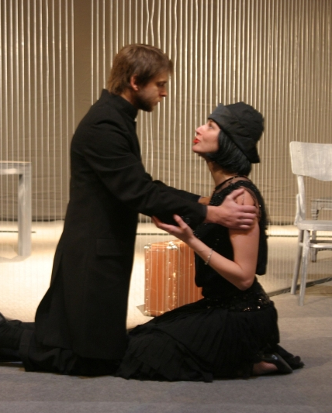

Baronienė Rainakienė
Skatina Vasario pasitikėjimą savimi.
Ragina atsiverti pasauliui, pažinti gyvenimą, pajausti jo skonį.
Dalindamasi dvaro bibliotekos knygomis padeda praplėsti pasaulėžiūrą.
Suteikia įkvėpimo poetinei kūrybai, iškyla kaip Liudo mūza.
Kursto maišto nuotaikas Vasario sieloje.
Suteikia galimybę pažinti dvaro aplinką, atsiveriančią kaip priešingybė uždarai seminarijos erdvei.

Slide 9
Baronienė buvo pirmoji moteris, kuri leidosi į diskusijas su Vasariu gyvenimo kelio klausimu. Ji padėjo jaunam kunigui pažvelgti į pasaulį kitu kampu, įrodė, kad poetas itin svarbios medžiagos kūrybai gali atrasti tik laisvėje. Taip pat su šia moterimi Vasaris turėjo ir intymesnį ryšį, skatinusį pabusti jo jausmams.

Slide 10
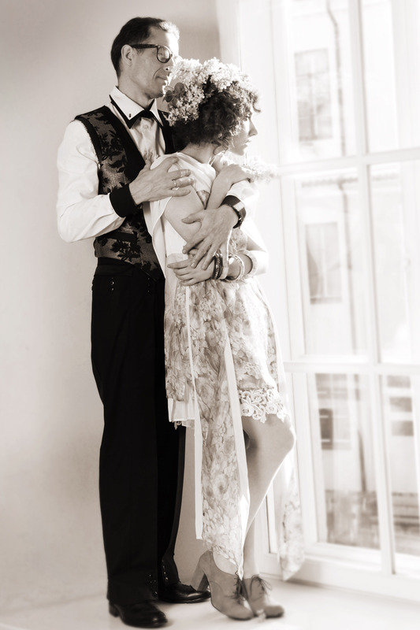
Auksė
Liudui Auksės nuomonė, nagrinėjant jo kūrybą, buvo labai svarbi, nes ji atvirai pasakydavo ką mananti. Buvo labai išsilavinusi ir padori mergina. Vasaris klausėsi jos patarimų ir didžiavosi, kai jo kūryba rasdavo atgarsį jos širdyje.
Auksė paskatino Liudą mąstyti apie save kaip apie kūrėją.

Slide 11
,,Kunigystė nieko tavy nesuformavo ir nieko tu nesugriausi ją atmetęs” (Auksė).
Pirmoji moteris, kuri išdrįso su Liudu kalbėtis apie šeiminį gyvenimą. Tai paskatino spartesnį Vasario pasiryžimą oficialiai atsisakyti kunigystės.

Slide 12
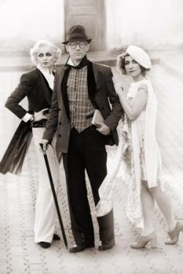
http://tv.delfi.lt/video/eJsPqcff/

